Slide 1
Diabetes
Kapitel 1

Slide 2
Utbildningen
Detta utbildningsmaterial handlar om sjukdomen diabetes.
Det är viktigt att all omvårdnadspersonal har kunskap om sjukdomen.
Det finns flera typer av diabetes, i denna utbildning går vi igenom diabetes typ 1 och typ 2.
Diabetes är en kronisk sjukdom och klassas som en folksjukdom.
Dokument: PP Diabetes
Dokumentägare: Delegeringshuset
Beslutad av: Medicinsk ansvarig sjuksköterska
Gäller från och med: 22 04 01

Slide 3
Vad händer i kroppen
För att en människa ska må bra behöver cellerna i kroppens organ energi. Glukos (socker) är en av de viktigaste energikällorna.
Efter en måltid cirkulerar extra mycket glukos i blodet. När blodsockerhalten höjs frisätts hormonet insulin från bukspottskörteln.
Insulinet hjälper kroppens celler att öppna sig och ta emot sockret. Effekten av insulin blir att blodsockerhalten sjunker till normala nivåer igen.

Slide 4
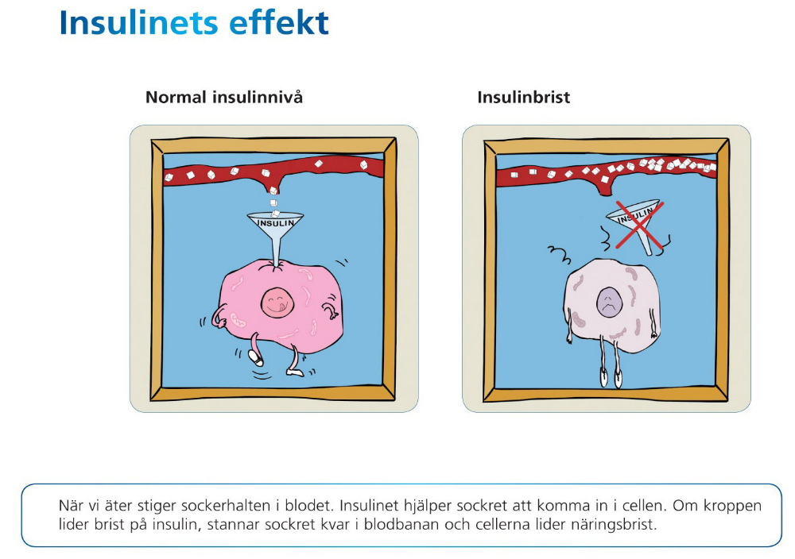

Slide 5
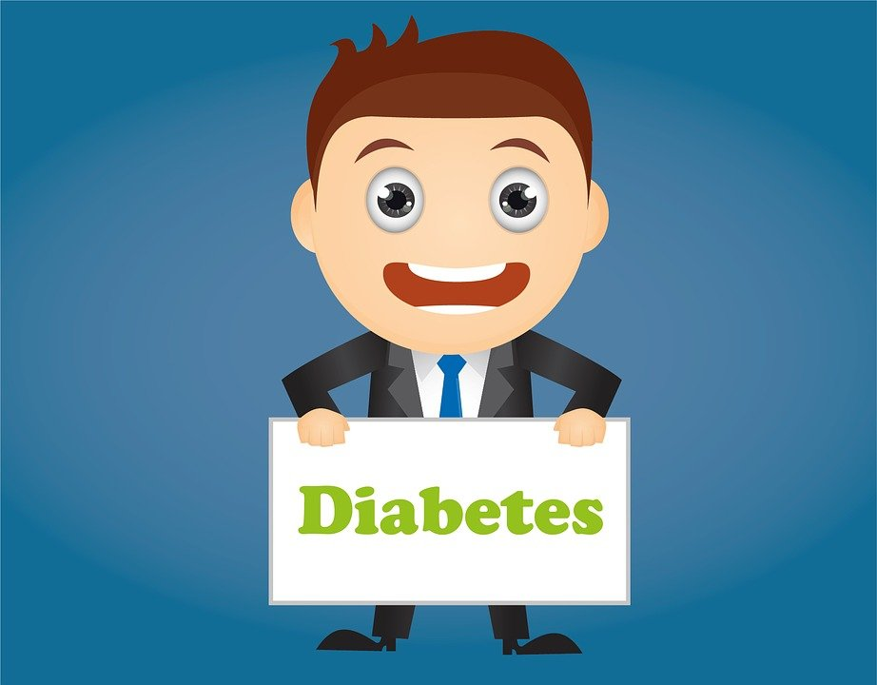
Diabetes Typ 1
Vid diabetes typ 1 har bukspottkörteln slutat att bilda insulin. Vårdtagaren har då för mycket glukos i blodet.
Diabetes typ 1 kan vara ärftlig.
Den som har diagnostiserats med diabetes typ 1 måste ta insulin livet ut.

Slide 6
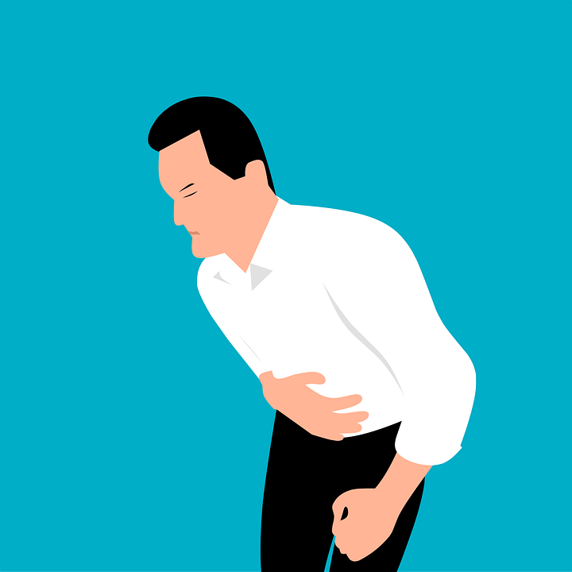
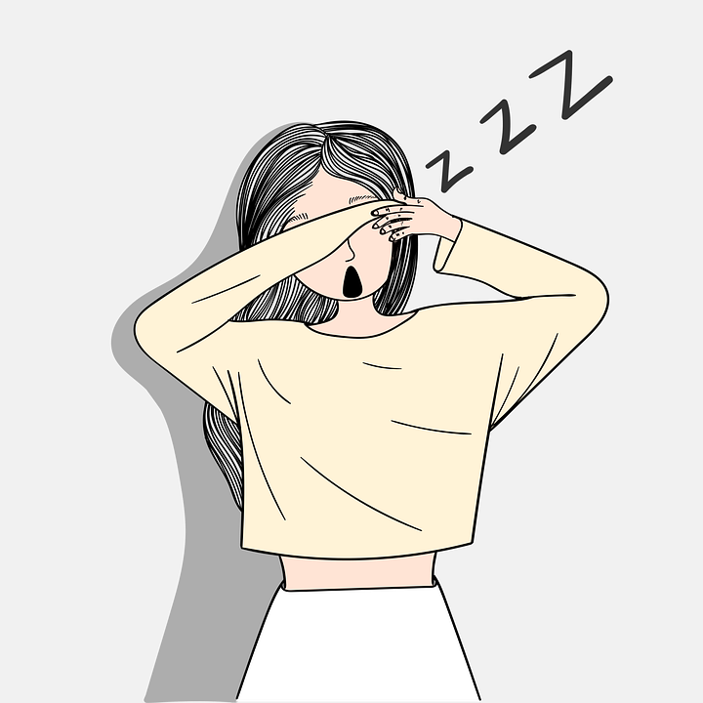
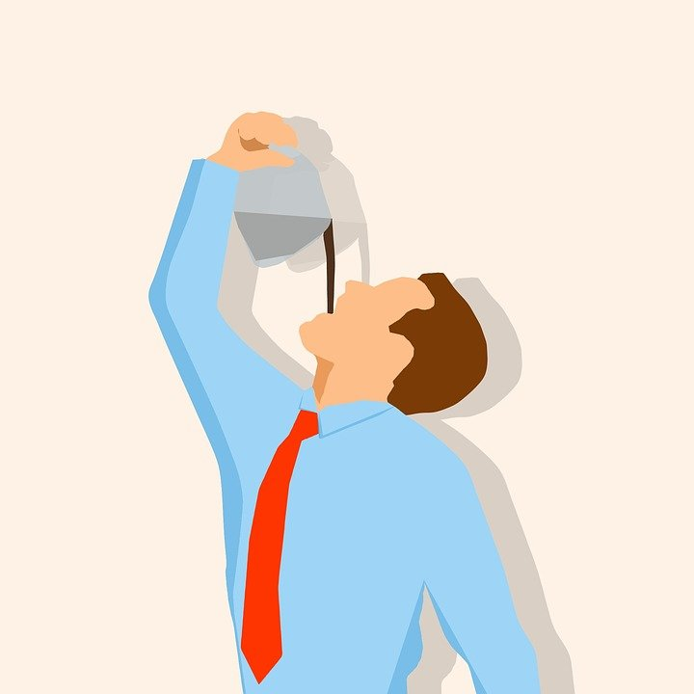
Symtom
Stora urinmängder
Ökad törst
Trötthet
Illamående
Buksmärtor
Acetonlukt ur munnen
Synrubbningar
Viktnedgång
Svampinfektioner i mun/underliv

Slide 7
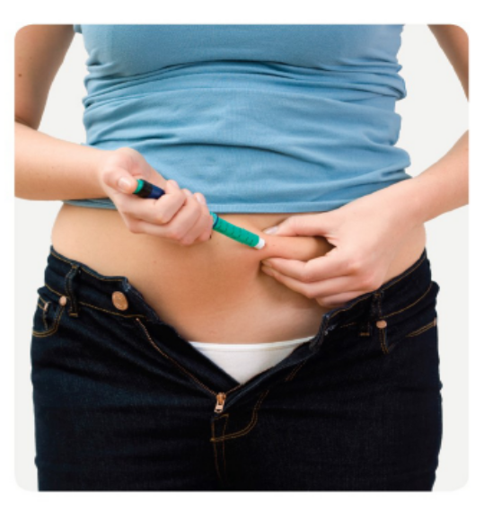
Behandling
Insulin finns inte som tabletter utan ges som subkutan injektion( i underhudsfettet). Injektionen ges oftast i mage eller lår med sprutor eller med hjälp av en insulinpump.

Slide 8

Typer av insulin
Det finns många typer av insulin.
Snabbverkande insulin
Mixinsulin/blandinsulin
Långtidsverkande insulin
Tänk på att vårdtagaren ska äta i samband med att snabbverkande insulin ges!

Slide 9
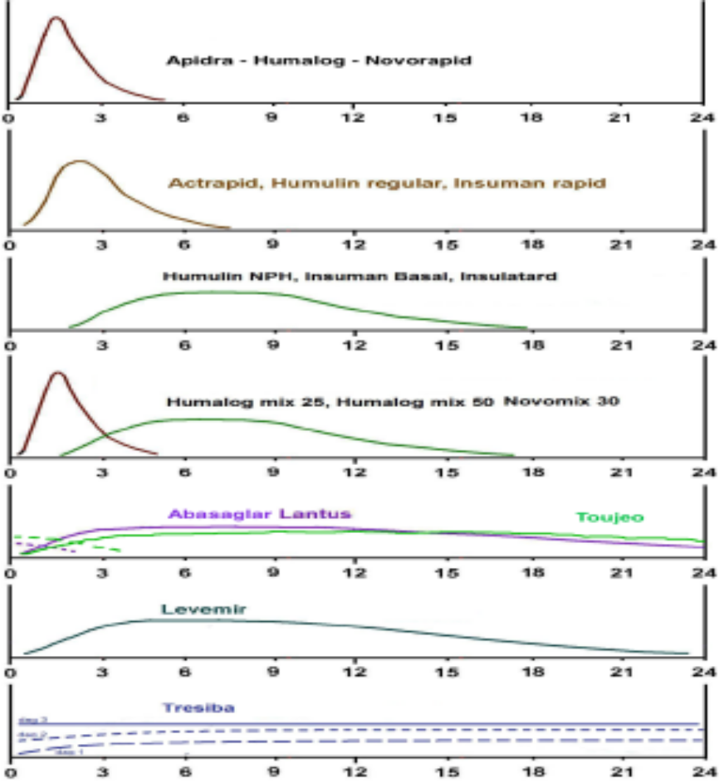
Nedan ser du de olika insulintypernas verkningstid där 0 står för tid då insulinet getts.

